Slide 1
МУНИЦИПАЛЬНОЕ БЮДЖЕТНОЕ УЧРЕЖДЕНИЕ СОЦИАЛЬНОГО ОБСЛУЖИВАНИЯ «КОМПЛЕКСНЫЙ ЦЕНТР СОЦИАЛЬНОГО ОБСЛУЖИВАНИЯ НАСЕЛЕНИЯ ГОРОДА БОРОДИНО»
«Серебряные волонтеры»

Slide 2
Волонтёр «серебряного» возраста – это человек, который, безвозмездно и добровольно участвует в деятельности, направленной на решение актуальных социальных, проблем в обществе, и применяет свои знания и умения для осуществления этой деятельности, в возрасте от 55 лет и старше.
В городе Бородино набирает силу и «серебряное» волонтерство, участниками которого становятся люди среднего и старшего возраста. И все чаще отряды таких добровольных помощников формируются при учреждениях социального обслуживания населения из числа получателей социальных услуг.

Slide 3
По осени у нас в гостях побывала съемочная группа телеканала Енисей. Темой видеосъемки стало развитие в Бородино волонтеров серебряного возраста.

Slide 4
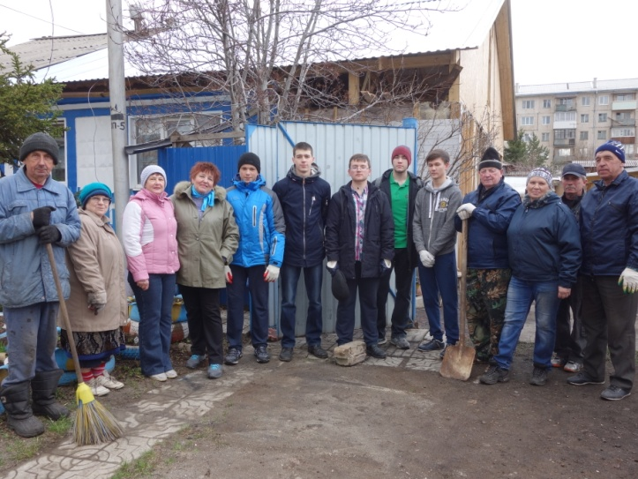
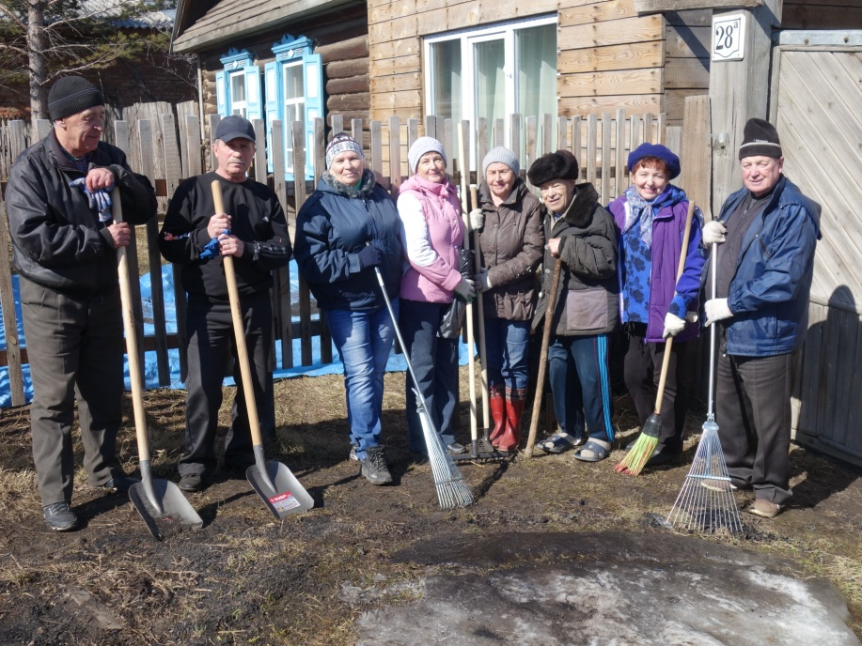
Серебряные волонтеры совместно с несовершеннолетними получателями услуг комплексного центра встречаются в клубе «В гостях у бабушки», помогают по хозяйству одиноким пенсионерам.
Вместе с ребятами они приводят в порядок придомовые территории в частных домах.

Slide 5
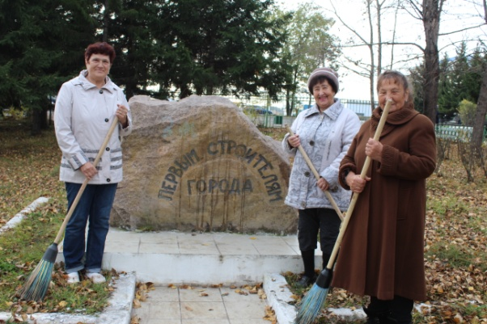
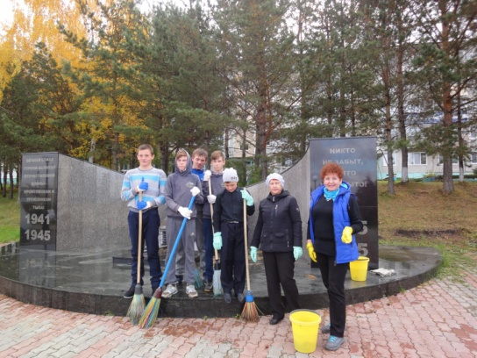
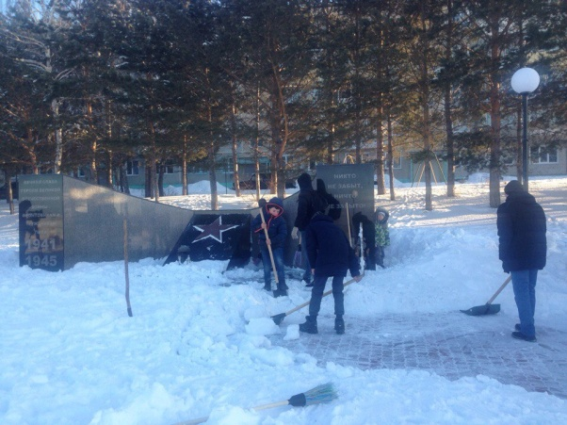
проводят городские субботники в памятных местах города.

Slide 6
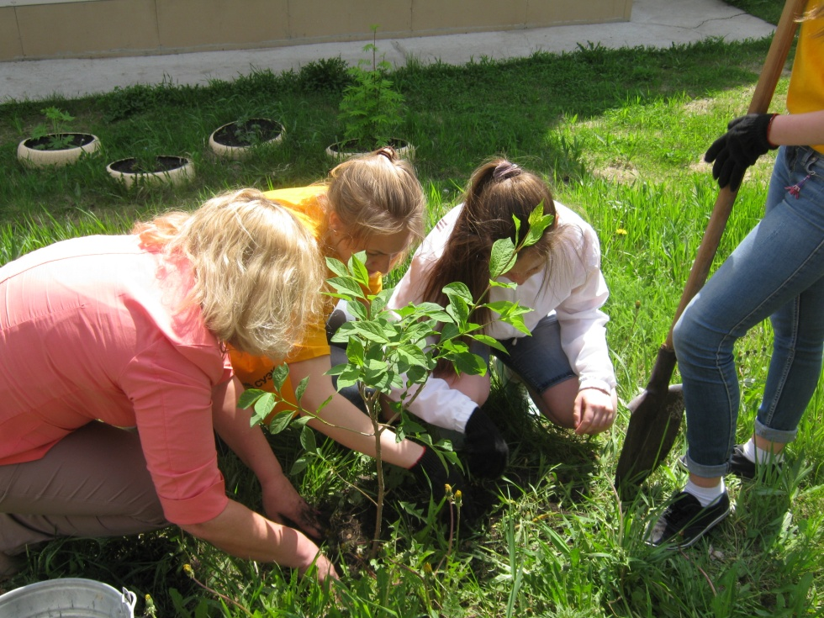
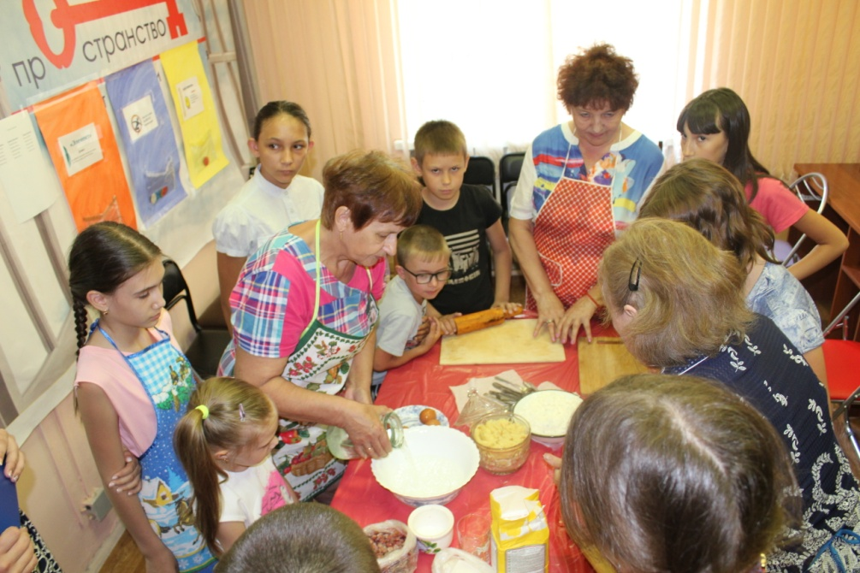
Все встречи направлены на взаимодействие и передачу опыта подрастающему поколению

